Slide 1
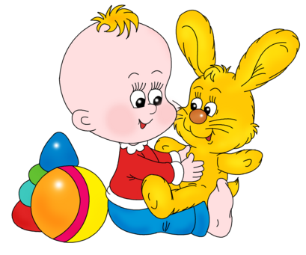
Годовой отчёт о воспитательно образовательной работы за «2021-2022учебный год» 1 младшая группа №1»
Воспитатели:
Катищина Ирина Алексеевна
Сергачева Светлана Николаевна

Slide 2
Характеристика группы.
Возраст: 2 – 3 года.
Списочный состав: 21 детей;
Девочек – 12;
Мальчиков – 9.

Slide 3
В группе созданы условия для нормального психосоциального развития детей:
спокойная и доброжелательная обстановка;
внимание к эмоциональным потребностям детей
организация игр и бесед с детьми
созданы условия для развития и обучения.

Slide 4
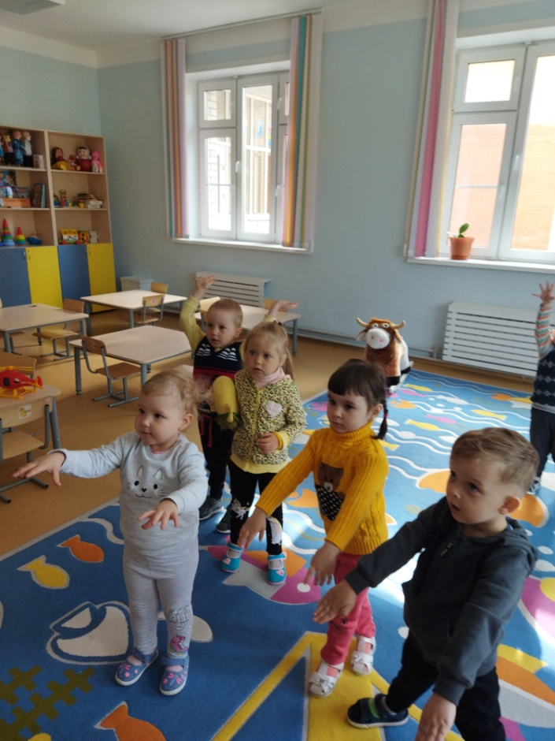
Утренняя гимнастика
А сейчас все по порядку Встанем дружно на зарядку. Руки в стороны Согнули, Вверх подняли, Помахали, Спрятали за спину их, Оглянулись: Через правое плечо, Через левое еще. Дружно присели Пяточки задели, На носочках поднялись, Опустили руки вниз.

Slide 5
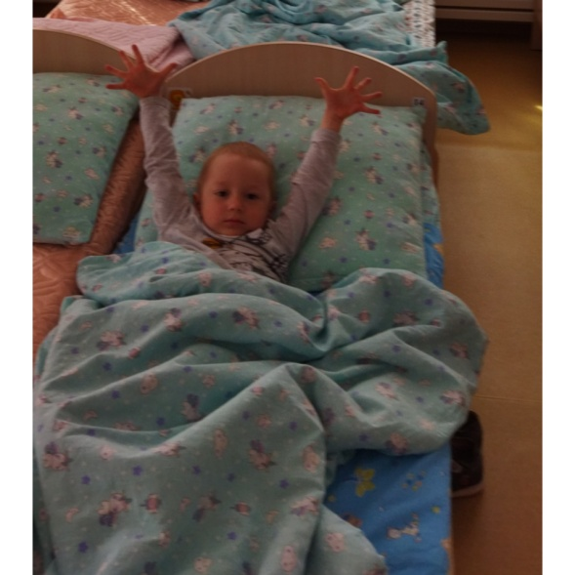
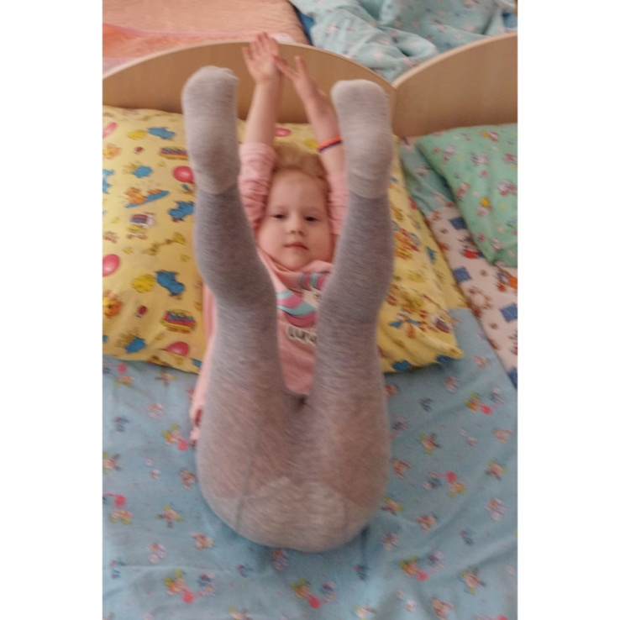
Гимнастика пробуждения
"Мы проснулись"
1. «Веселые ручки» - и. п.: лежа на спине. Поднимать руки в стороны и опускать вниз. (4 раза)
2. «Резвые ножки» - и. п.: то же. Поочередно поднимать то одну, то другую ногу. (4 раза)
3. «Жучки» - и. п.: то же. Перекаты на правый, затем на левый бок. (4-6 раз)
4. «Кошечки» - и. п.: стоя на средних четвереньках. Двигаться вперед-назад, наклоняться вниз, сгибая локти, возвращаясь в и.п. (4 раза)

Slide 6
Различают три степени тяжести прохождения адаптационного периода:
легкая адаптация — поведение нормализуется в течение 10—15 дней;
ребенок соответственно норме прибавляет в весе, адекватно ведет себя
в коллективе, не болеет в течение первого месяца посещения
дошкольного учреждения;
адаптация средней тяжести —сдвиги нормализуются
в течение месяца, ребенок на короткое время теряет в весе;
может наступить однократное заболевание длительностью
5—7 дней, есть признаки психического стресса;
тяжелая адаптация длится от 2 до 6 месяцев;
ребенок часто болеет, теряет уже полученные навыки;
может наступить как физическое,
так и психическое истощение организма.

Slide 7
Адаптация в первой младшей группе.
На протяжении учебного года работа воспитателя была направлена на создание условий для успешной адаптации детей к условиям детского сада: знакомство родителей с возрастными особенностями детей и причинах, вызывающих стрессовое состояние в период адаптации; давали рекомендации по подготовке к поступлению в дошкольное учреждение; стремились наладить эмоционально-телесный контакт с малышами, вовлекали их в совместную деятельность, поддерживали активность и формировали положительное отношение к персоналу детского сада.

Slide 8
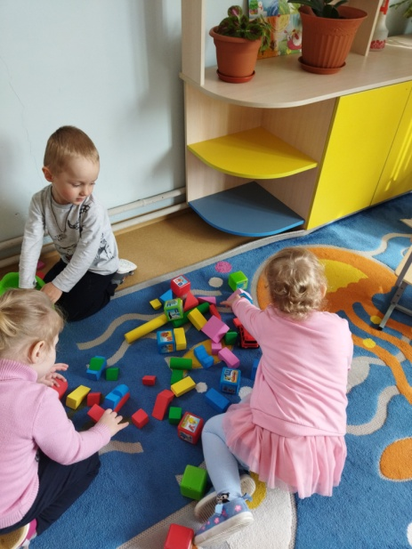
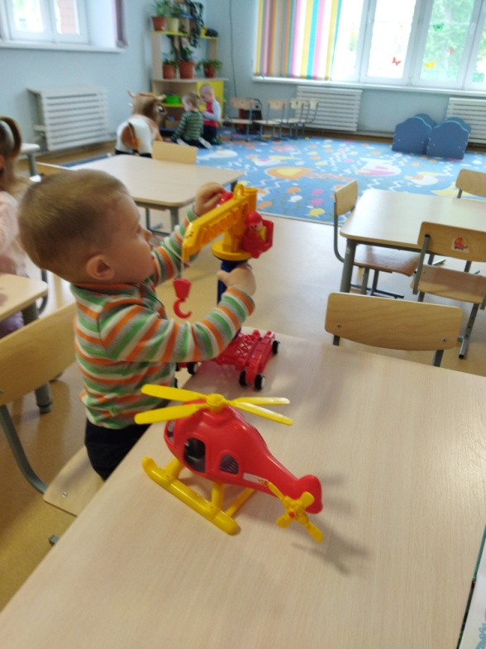
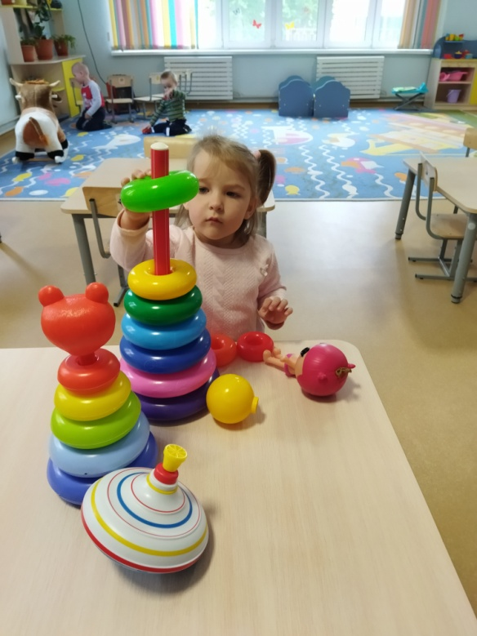
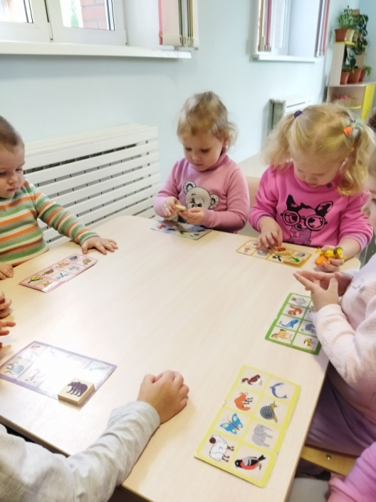
Самостоятельная деятельность детей во 2-ой половине дня.

Slide 9
Формирование КГН
От водички, от водицы Всё улыбками искрится! От водички, от водицы Веселей цветы и птицы! Стёпа умывается, Солнцу улыбается!

Slide 10
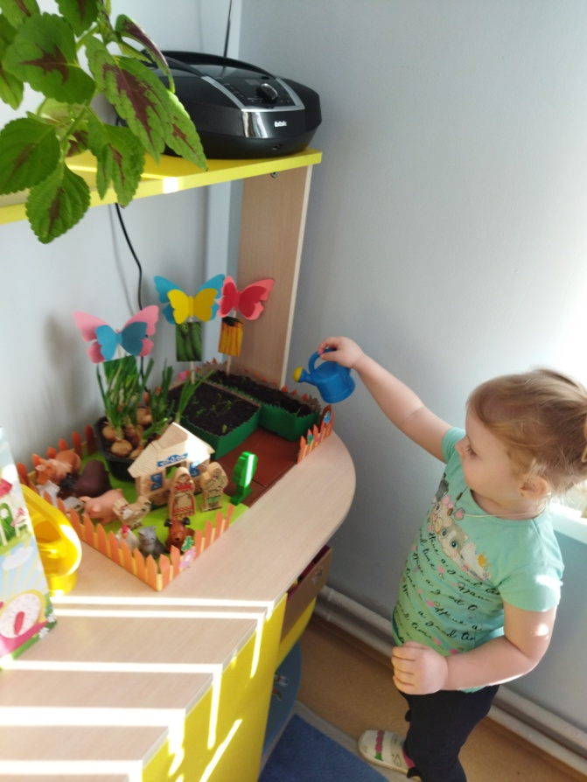
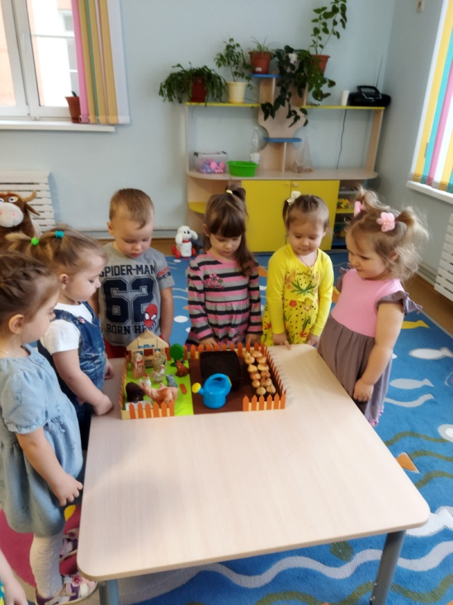
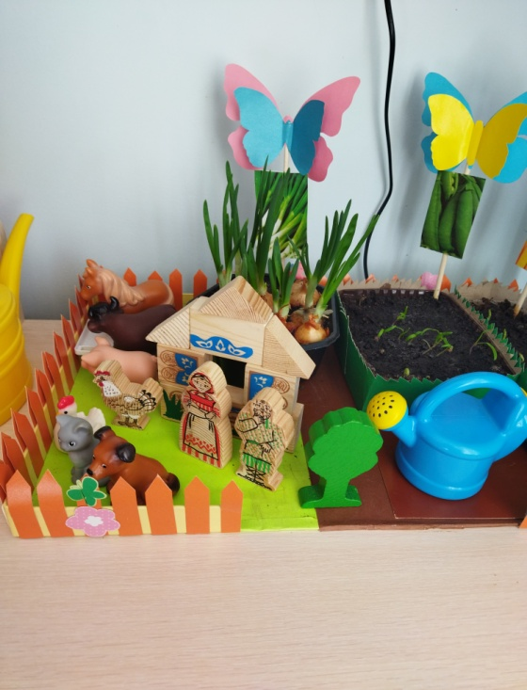
«Огород на окне»

Slide 11
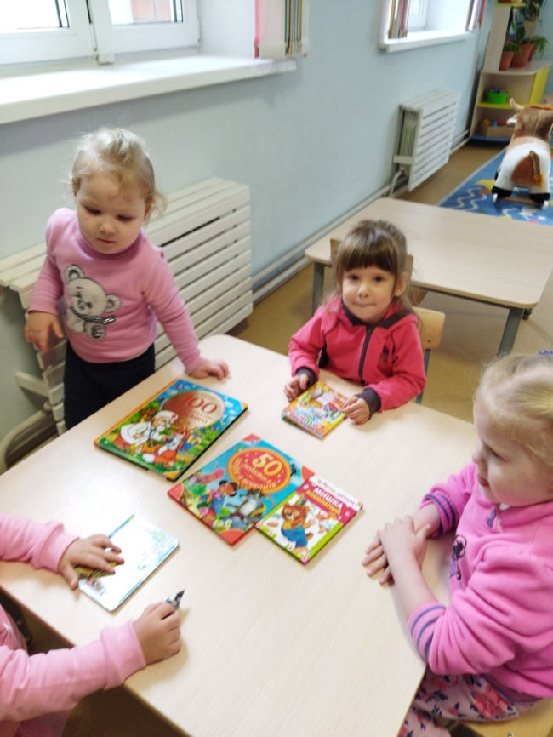
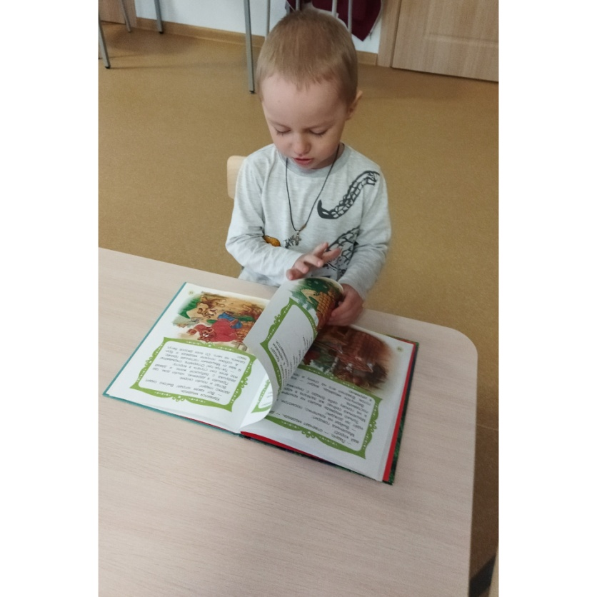
Чтение художественной л
итературы

Slide 12
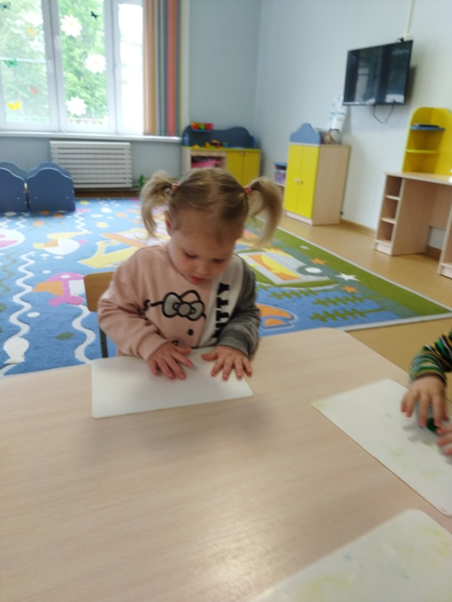
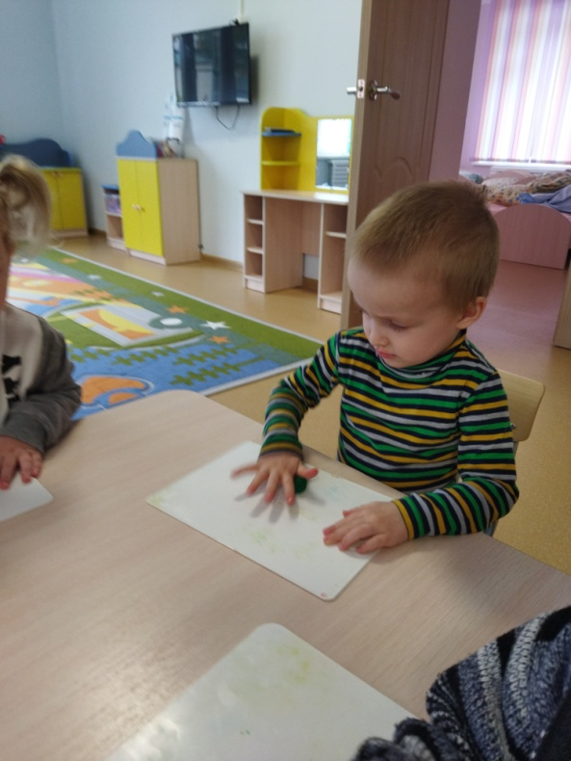
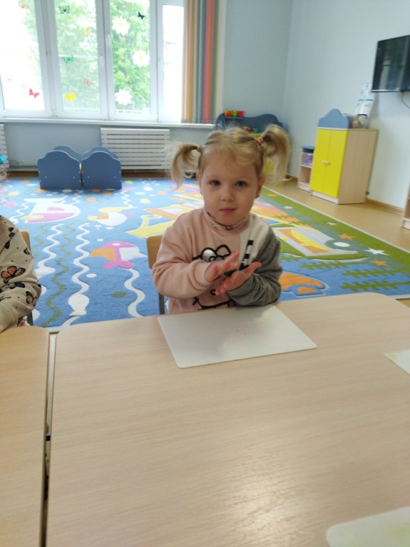
Лепка

Slide 13
Наши праздники и развлечения

Slide 14
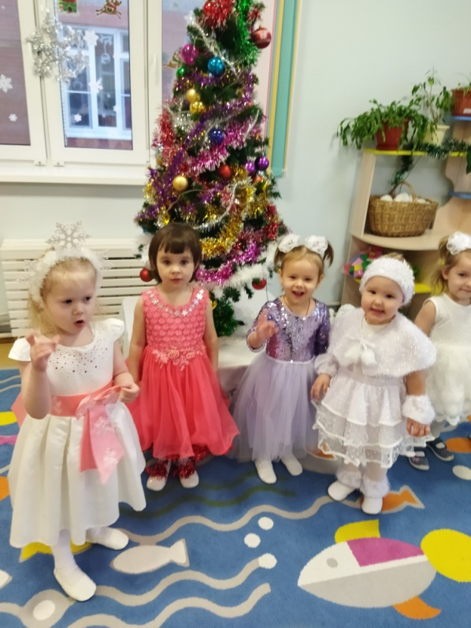
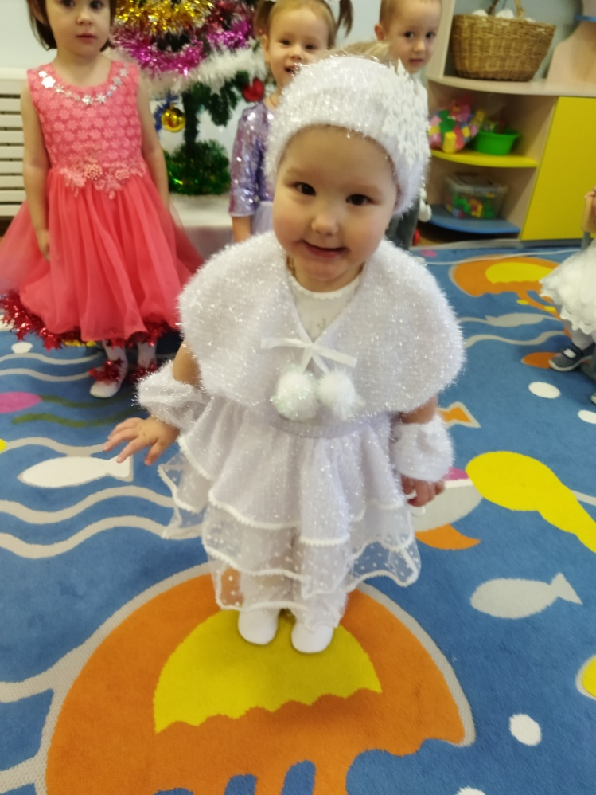
«Новый год»

Slide 15
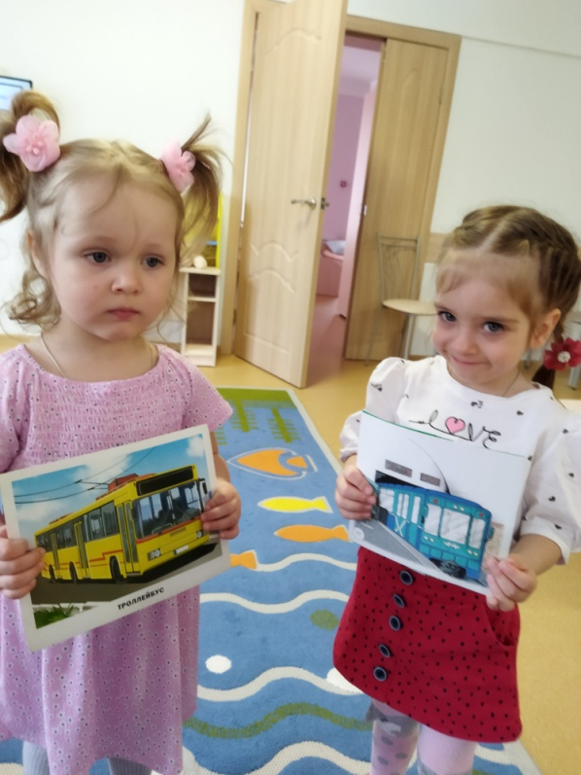
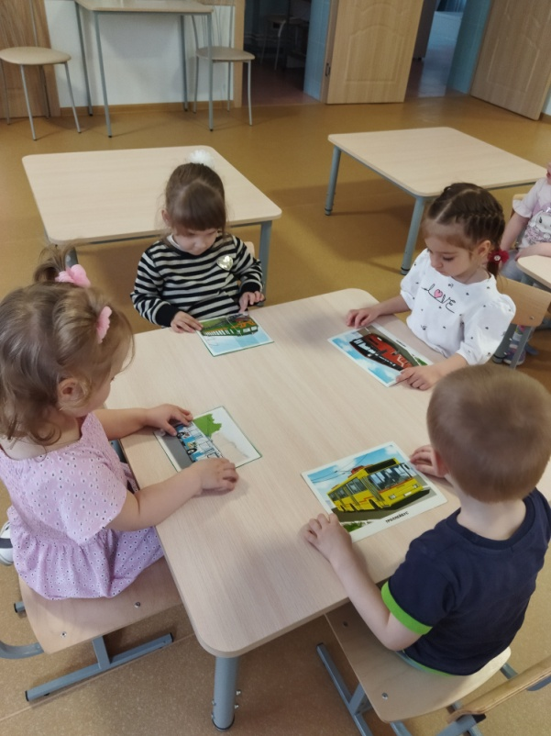
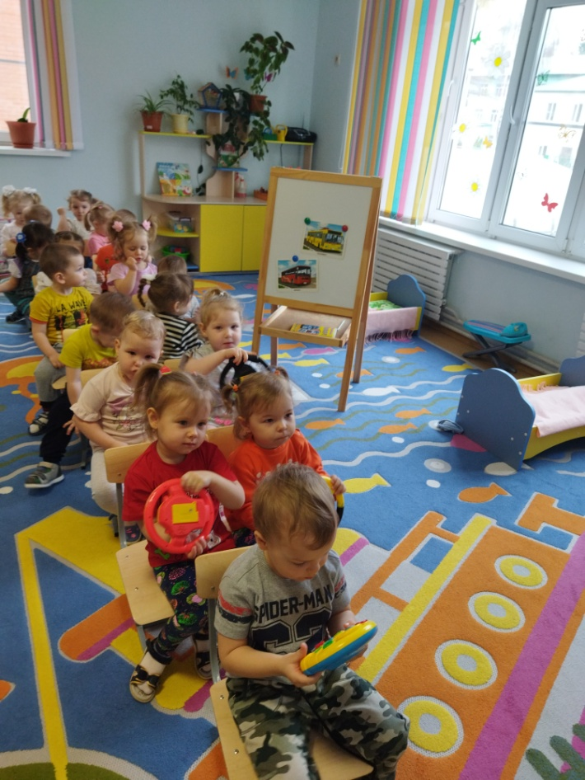
«День Троллейбуса»

Slide 16
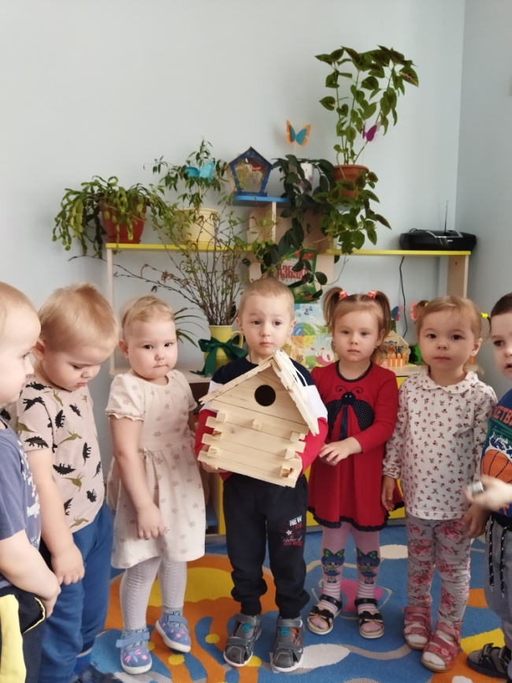
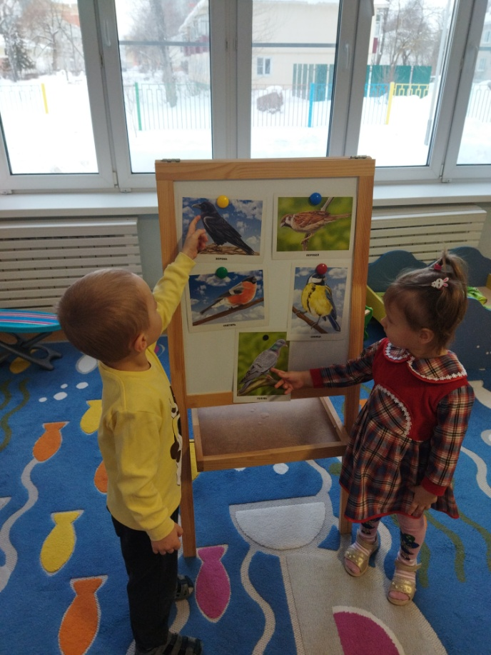
«День Птиц»

Slide 17
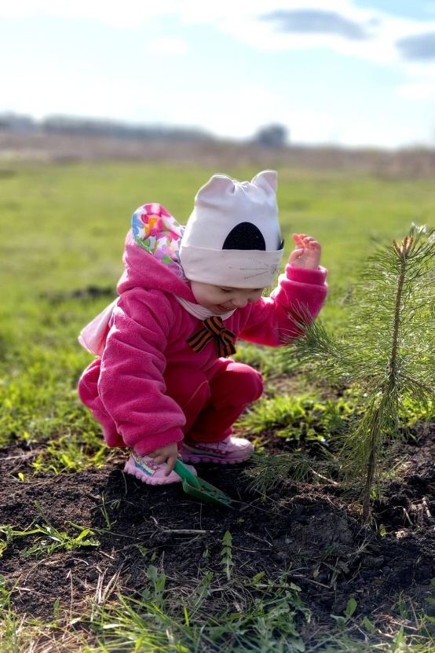
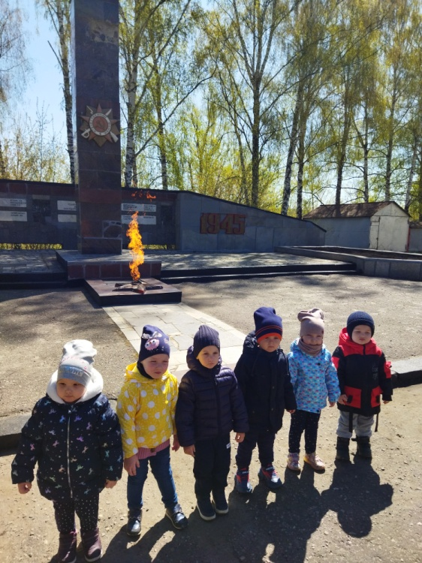
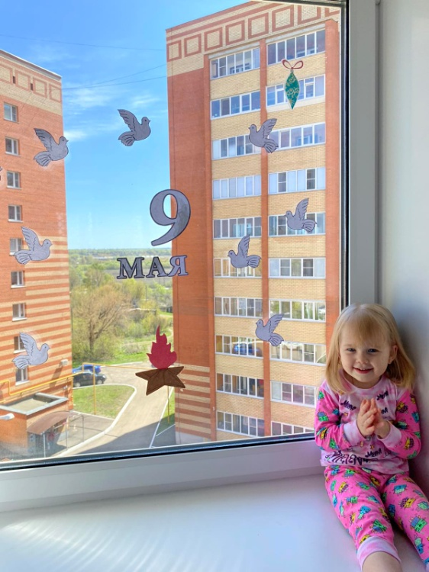
«Праздник Победы!»

Slide 18
Перед воспитателями группы были поставлены следующие задачи:
Охрана и здоровья детей, развитие индивидуальных возможностей каждого ребенка, его психическое и физическое развитие.
Создание условий для благоприятной адаптации к дошкольному учреждению и благоприятных условий развития детей в соответствии с их возрастными и индивидуальными особенностями и склонностями, развития способностей и творческого потенциала каждого ребенка.
Формирование у детей способов и средств общения со взрослым человеком и сверстниками.
Развитие речи детей и усвоение ими общественно выработанных способов использования предметов.
Взаимодействие с родителями с целью развития педагогической рефлексии для полноценного развития каждого ребенка
Обеспечение психолого-педагогической поддержки семьи и повышение компетентности родителей (законных представителей) в вопросах развития и образования, охраны и укрепления здоровья детей.

Slide 19
Физическое развитие:
Дети овладели простейшими навыками поведения во время еды, замечают и устраняют непорядок в одежде, правильно умываются, насухо вытираются, пользуясь индивидуальным полотенцем, многие стараются следить за своим внешним видом, одеваются, вешают одежду в определенном порядке, следят за чистотой одежды и обуви.
Умеют аккуратно пользоваться ложкой, обращаться с просьбой, благодарить.
Расширились представления детей о подвижных играх с правилами, умеют ходить и бегать, сохраняя равновесие в разных направлениях по указанию взрослого, научились ползать на четвереньках, умеют прыгать в длину с места, расширились знания об элементарных нормах и правилах здорового образа жизни (в питании, двигательном режиме, закаливании, при формировании полезных привычек и др.).

Slide 20
Познавательное развитие
Многие дети знают своё имя и фамилию, имена родителей, рассматривают иллюстрированные издания детских книг, проявляют при этом интерес к ним, научились ориентироваться в помещениях детского сада, называют название города в котором живут.
Различают: цвет, форму (круг, прямоугольник, квадрат, треугольник); умеют группировать предметы: по цвету, размеру, форме, умеют определять направление движения: вверх, вниз, направо, налево, различают и называют «день – ночь», «утро-вечер», правильно определяют количественное соотношение групп предметов, понимают конкретный смысл слов «больше», «меньше», столько же».
Дети любознательны, проявляют устойчивый интерес к исследовательской и проектной деятельности.
Большинство детей умеют сравнивать предметы, устанавливать их сходство и различие. Без затруднений различают цвета спектра: красный, оранжевый, желтый, зеленый, голубой, синий, фиолетовый (хроматические, белый и черный, но некоторые дети не могут распределять цвета по светлоте и насыщенности, правильно называть их.
Создают простые подвижные конструкции, выделяют характерные особенности внешнего вида животных, способов передвижения, питания. Знают и называют некоторые растения и животных, их детёнышей, игрушки.

Slide 21
Художественно-эстетическое развитие.
. Правильно пользуются кистью, карандашом. Проводят широкие линии всей кистью. Умеют рисовать нетрадиционными способами: пальчиковая живопись. Умеют раскатать шарик между ладошками.
Дети используют и называют разные детали деревянного конструктора. Изменяют постройки, надстраивая или заменяя одни детали другими.
Умеют слушать музыкальные произведения до конца. Узнают знакомые песни. Поют, не отставая и не опережая других. Научились выполнять танцевальные движения: кружиться в парах, притопывать попеременно ногами, двигаться под музыку с предметами. Различает и называет музыкальные инструменты: металлофон, барабан. Замечает изменения в звучании (тихо-громко).

Slide 22
Речевое развитие:
Владеют достаточным словарным запасом. Рассматривают сюжетные картинки, способны кратко рассказать об увиденном.
Отвечают на вопросы взрослого, касающегося ближайшего окружения.
Произносят гласные звуки, определяют заданный гласный звук. Употребляют части речи, простые предложения и предложения с однородными членами.
Умеют поддержать беседу, делиться с педагогами и другими детьми разнообразными впечатлениями.

Slide 23
Социально-коммуникативное развитие
Дети стараются соблюдать правила поведения в общественных местах, в общении со сверстниками и взрослыми, в природе.
Стремятся слушать и слышать взрослого.
Имеют навыки поведения в новых, необычных жизненных ситуациях, при встрече с незнакомыми людьми, при встрече с животными, имеют представление о пользе закаливающих процедур и правильного питания.
Понимают социальную оценку поступков сверстников или героев иллюстраций, литературных произведений.
Разыгрывают самостоятельно и по просьбе взрослого отрывки из знакомых сказок.

Slide 24
Результаты мониторинга
Физическое развитие:
Высокий – 19 %
Средний – 45%
Низкий – 36%
Социально - коммуникативное развитие:
Высокий – 12%
Средний – 52%
Низкий – 36%
Познавательное развитие:
Высокий – 9%
Средний – 33%
Низкий – 58%
Речевое развитие:
Высокий – 15%
Средний – 33%
Низкий – 52%
Художественно – эстетическое развитие:
Высокий – 8%
Средний – 36%
Низкий – 56%

Slide 25
Работа с родителями
совместные мероприятия
консультации
родительские собрания
наглядно-стендовая информация.
индивидуальные беседы непосредственно с родителями.
Консультации

Slide 26
Результаты мониторинга
Физическое развитие:
Высокий – 19 %
Средний – 45%
Низкий – 36%
Социально - коммуникативное развитие:
Высокий – 12%
Средний – 52%
Низкий – 36%
Познавательное развитие:
Высокий – 9%
Средний – 33%
Низкий – 58%
Речевое развитие:
Высокий – 15%
Средний – 33%
Низкий – 52%
Художественно – эстетическое развитие:
Высокий – 8%
Средний – 36%
Низкий – 56%

Slide 27
Задачи на 2022-2023 учебный год:
1. Продолжать проводить профилактические мероприятия с целью повышения посещаемости детей, укрепление здоровья, развития двигательной и гигиенической культуры детей.
2. Продолжать принимать активное участие в методических мероприятиях района и детского сада.
3. Развитие познавательной активности детей через обогащение и представление об окружающем мире.
4. Продолжать воспитывать в детях творчество, эмоциональность, активность для их дальнейших достижений и успехов.
5. Пополнить: дидактический и раздаточный материал на развития логического мышления; уголок сюжетно-ролевой игры; книжный уголок литературой по возрасту. Приобрести новые развивающие игры по возрасту детей.
6. Работать над темой по самообразованию.
7 .Продолжение целенаправленной работы с детьми по всем образовательным областям;
8. Совершенствование работы по взаимодействию с родителями;
9. Продолжение совершенствования предметно-развивающей среды в группе в соответствии с ФГОС;
10. Повышение уровня педагогического мастерства путем участия в семинарах, мастер-классах, обучения на курсах повышения квалификации.
11. Пополнить атрибуты сюжетно - ролевых игр.
12. Сделать уголок по ППД., физкультурный уголок
13. Обновить оборудование для сенсорного уголка.
14. Пополнить атрибуты театрализованной деятельности.
15. Пополнить атрибуты музыкального уголка, фонотеку детских песен.
16. Приобрести книги по отдельным темам программы.

Slide 28
СПАСИБО ЗА ВНИМАНИЕ!

